Slide 1
《汉语拼音 2 iuüyw》
语文精品课件 一年级上册
授课老师：某某 | 授课时间：20XX.XX
某某小学

Slide 2
读拼音
牙齿对齐 i i i

Slide 3
读拼音
一只乌鸦 u u u

Slide 4
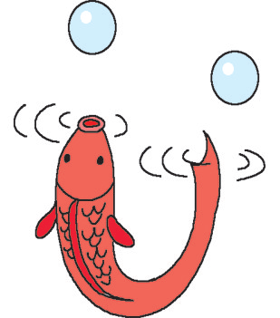
读拼音
小鱼吐泡 ü ü ü

Slide 5
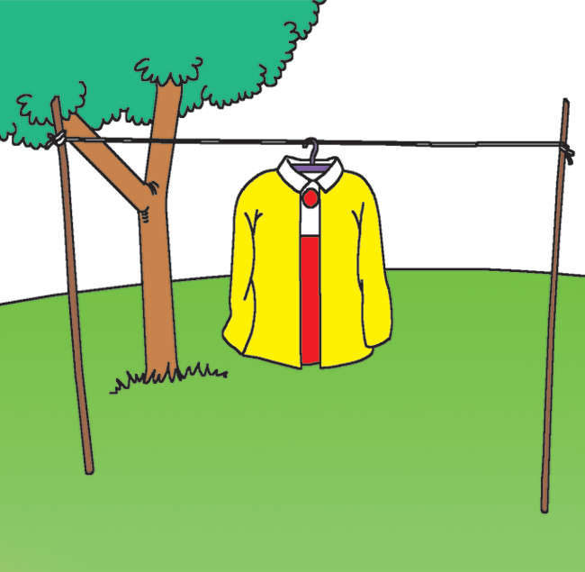
读拼音
像个树杈 y y y

Slide 6
读拼音
屋子屋子 w w w

Slide 7
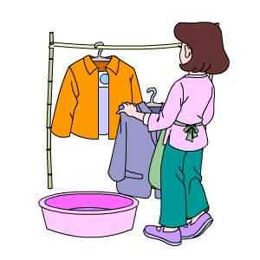
读拼音
ī í ǐ ì

Slide 8
读拼音
小i有礼貌，
标调就摘帽。

Slide 9
读拼音
ī这件衣服真好看！
í咦！我的铅笔在哪儿？
ǐ拿把椅子您请坐。
ì你的意思我明白。

Slide 10
读拼音
ū ú ǔ ù

Slide 11
版权声明
感谢您下载xippt平台上提供的PPT作品，为了您和xippt以及原创作者的利益，请勿复制、传播、销售，否则将承担法律责任！xippt将对作品进行维权，按照传播下载次数进行十倍的索取赔偿！
1. 在xippt出售的PPT模板是免版税类(RF:
Royalty-Free)正版受《中国人民共和国著作法》和《世界版权公约》的保护，作品的所有权、版权和著作权归xippt所有,您下载的是PPT模板素材的使用权。
2. 不得将xippt的PPT模板、PPT素材，本身用于再出售,或者出租、出借、转让、分销、发布或者作为礼物供他人使用，不得转授权、出卖、转让本协议或者本协议中的权利。

Slide 12
读拼音
yī yí yǐ yì
wū wú wǔ wù
yū yú yǔ yù

Slide 13
感谢各位的聆听
语文精品课件 一年级上册
授课老师：某某 | 授课时间：20XX.XX
某某小学

